Slide 1
P-2023-115: Unmanned Surface Vehicle for Searching and Survey of shallow water bodies
Students
Yonatan Axelrad 311366249
Yuval Avigdor 203387097
Advisors
Prof. Hugo Guterman
Notes:
אנחנו עושים את הפרוייקט תחת ההנחיה של של פרופסור הוגו גוטרמן מהמעבדה לרובוטיקה אוטונומית
הפרוייקט הוא קיאק אוטונומי שאמור לבצע סריקות בגופי מים רדודים על ידי שימוש בסונר וחיישנים נוספים כגון חיישני סביבה ומיקום

Slide 2
Introduction
Abstract
Goals
Survey of shallow water bodies
Maneuvering in difficult water reservoirs by means of autonomous control.
Assisting in retrieval of sunken objects such as Human bodies and fallen aircraft as well as mapping Marinas in order to allow safe passage for ships.
Design a means of mounting the sonar, the motors and the electronics chamber on the Kayak.
Developing software modules in order to control the platform, communicate in real-time with the operator and log the data collected by on board sensors.
Wireless communication and data display to remote operator in real-time.
Notes:
לאורך השנים היו כל מיני מקרים של צורך במיפוי גופי מים רדודים להשבה של גופות (מבצע שומר החומות)
בגלל פסולת שנסחפת לפעמים השטח מתחת למים משתנה וספינות שבאות לנמל צריכות לדעת שהן יכולות לעגון

Slide 3
Technical Goals
01. Real-time data
02. Operating distance
03. ASV navigation
Sonar, environmental and location of the system displayed on remote PC.
High-bandwidth data up to about 300 meters.
Low-bandwidth basic telemetry data up to about 2 kilometers.
Mission planning
Navigating the pre-determined course with an offset of up to 2 meters.
Manually operating the system from afar using a Joystick.

Slide 4
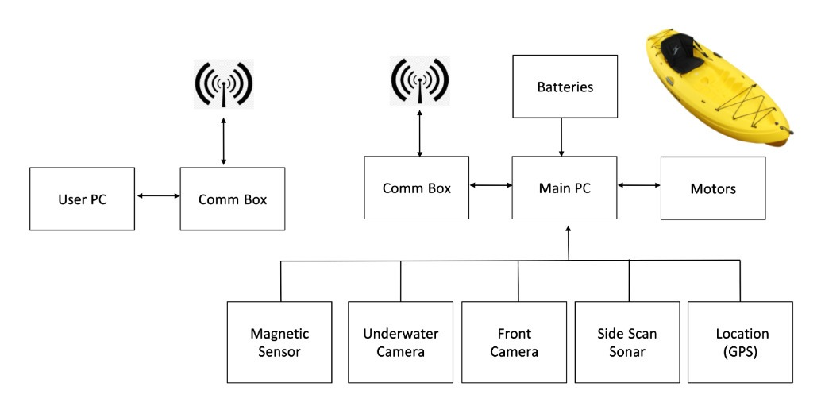
Structure of the system
Notes:
בצד אחד יש את עמדת המפעיל. המפעיל נותן את המשימה ומקבל מידע בזמן אמת מהכלי
בצד השני יש את הכלי שבזמן אמת אוסף מידע, סורק את הקרקעית ושולח את המידע למפעיל בתקשורת אלחוטית

Slide 5
Suggested Hardware
Motors: two Torqeedo Ultralight 403A Pylon motors
Computer: UP Board series
Intel® ATOM™ x5-Z8350 Processors 64 bits up to 1.92GHz.
4GB DDR3L RAM
Max. input power: 400W
Max. propulsive power: 180W
Localization: GPS sensor (NEO-M8N)
ADDVANT Bullet transmitters
Side Scan Sonar: Klein UUV-3500
Update rate up to 10 Hz.4GB DDR3L RAM
Operate frequencies: 455 kHz, 900 kHz.
Beam width - horizontal: 0.34°, vertical: 45°.
Typical range: 150 m @ 455 kHz, 75 m @ 900 kHz.
Unmanned Surface Vehicle for Searching and Survey of shallow water bodies
18/06/2023

Slide 6
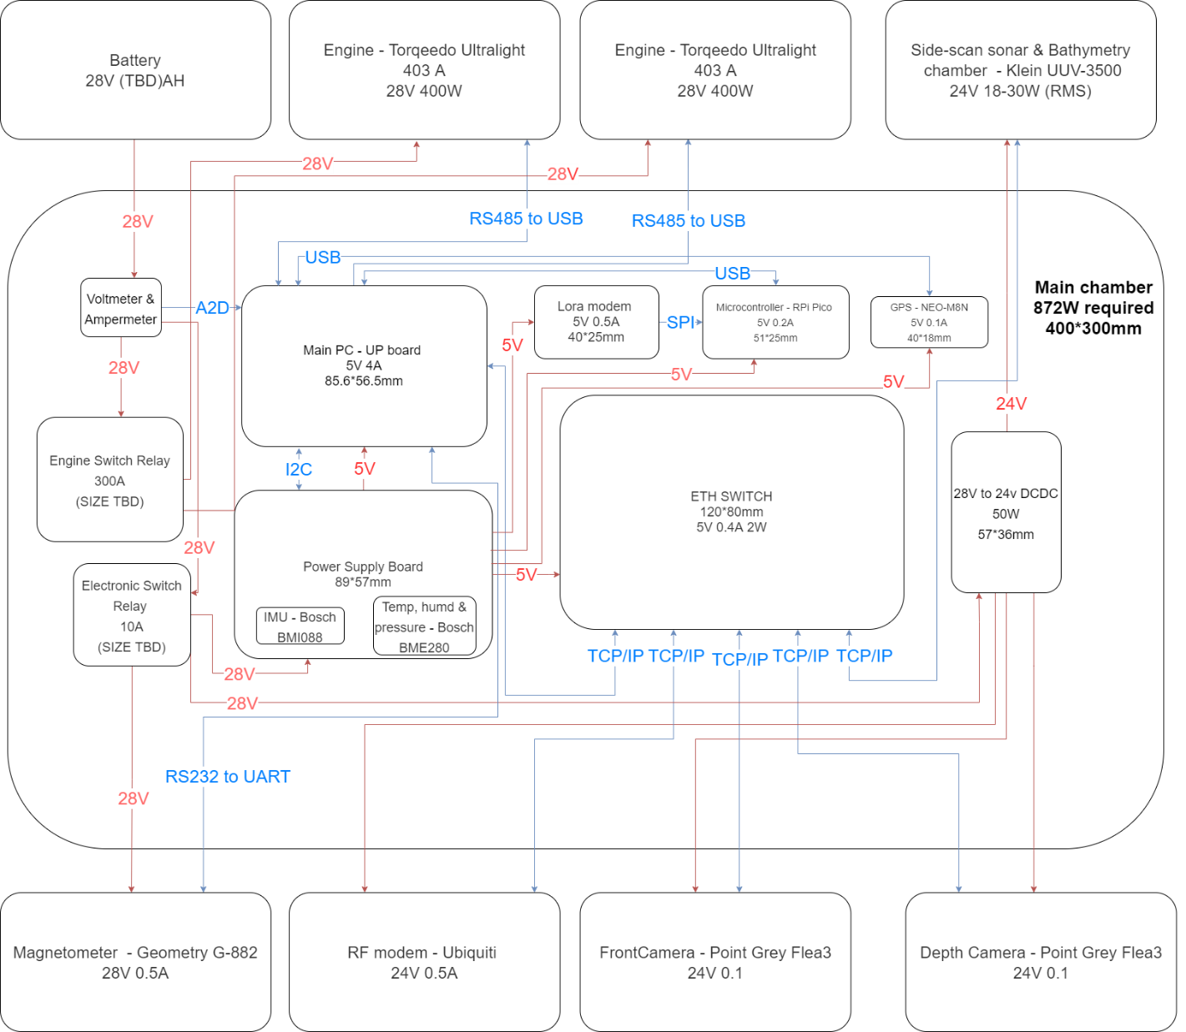
Main chamber
Power considerations and limits.
Communication protocols: TCP/IP, UDP, USB, I2C.
Notes:
לקחנו את הסכמה הבסיסית של רכיבים במעגל וציירנו דיאגרמת מתחים כדי שנוכל להיות בטוחים שאנחנו עומדים בדרישות ההספק של המערכת

Slide 7
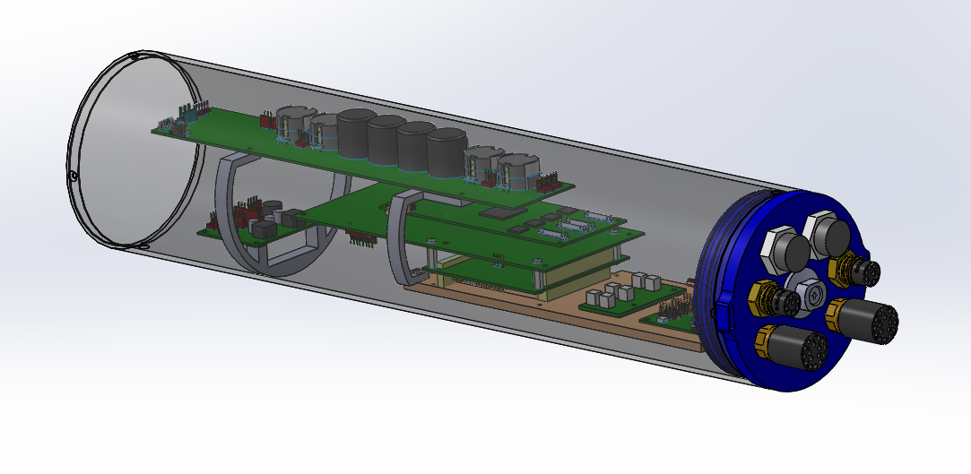
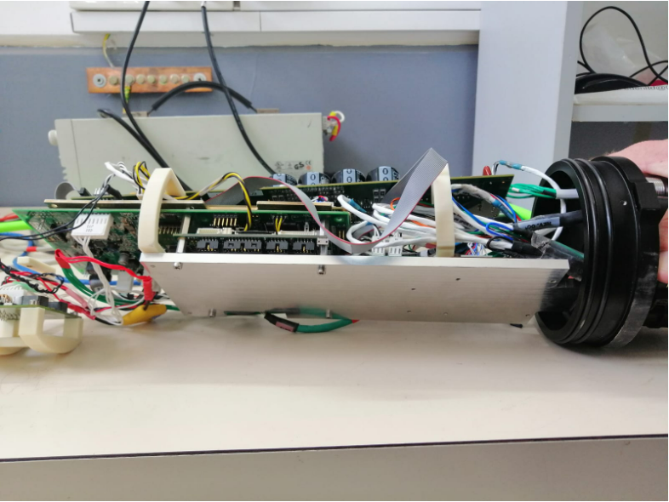
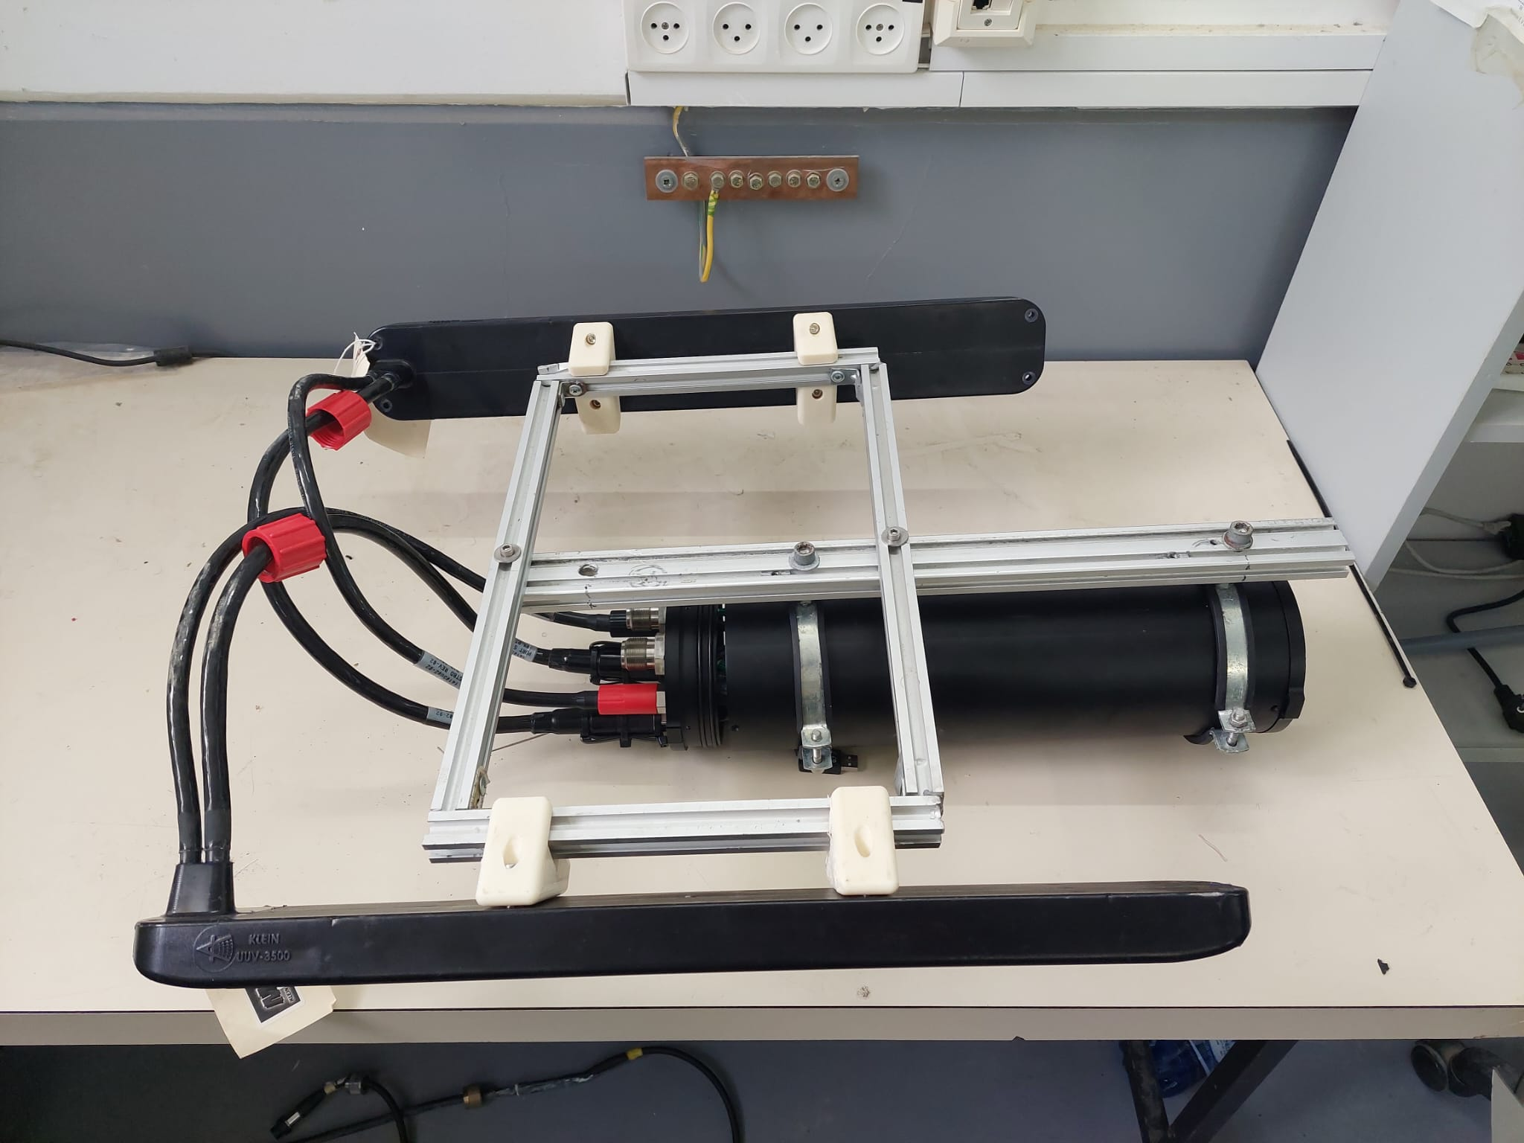
Side scan sonar chamber
Heat dissipation
Physical Limitation: Size and cable length
Mounting rig
Notes:
לקחנו את התא שעוצב לסונר ובעזרת התייעצויות עם הצוות המכני של המעבדה מצאנו פתרון לבעיית החום של המחשב ותכננו גוף שיוכל להתלבש על תחתית הקיאק.

Slide 8
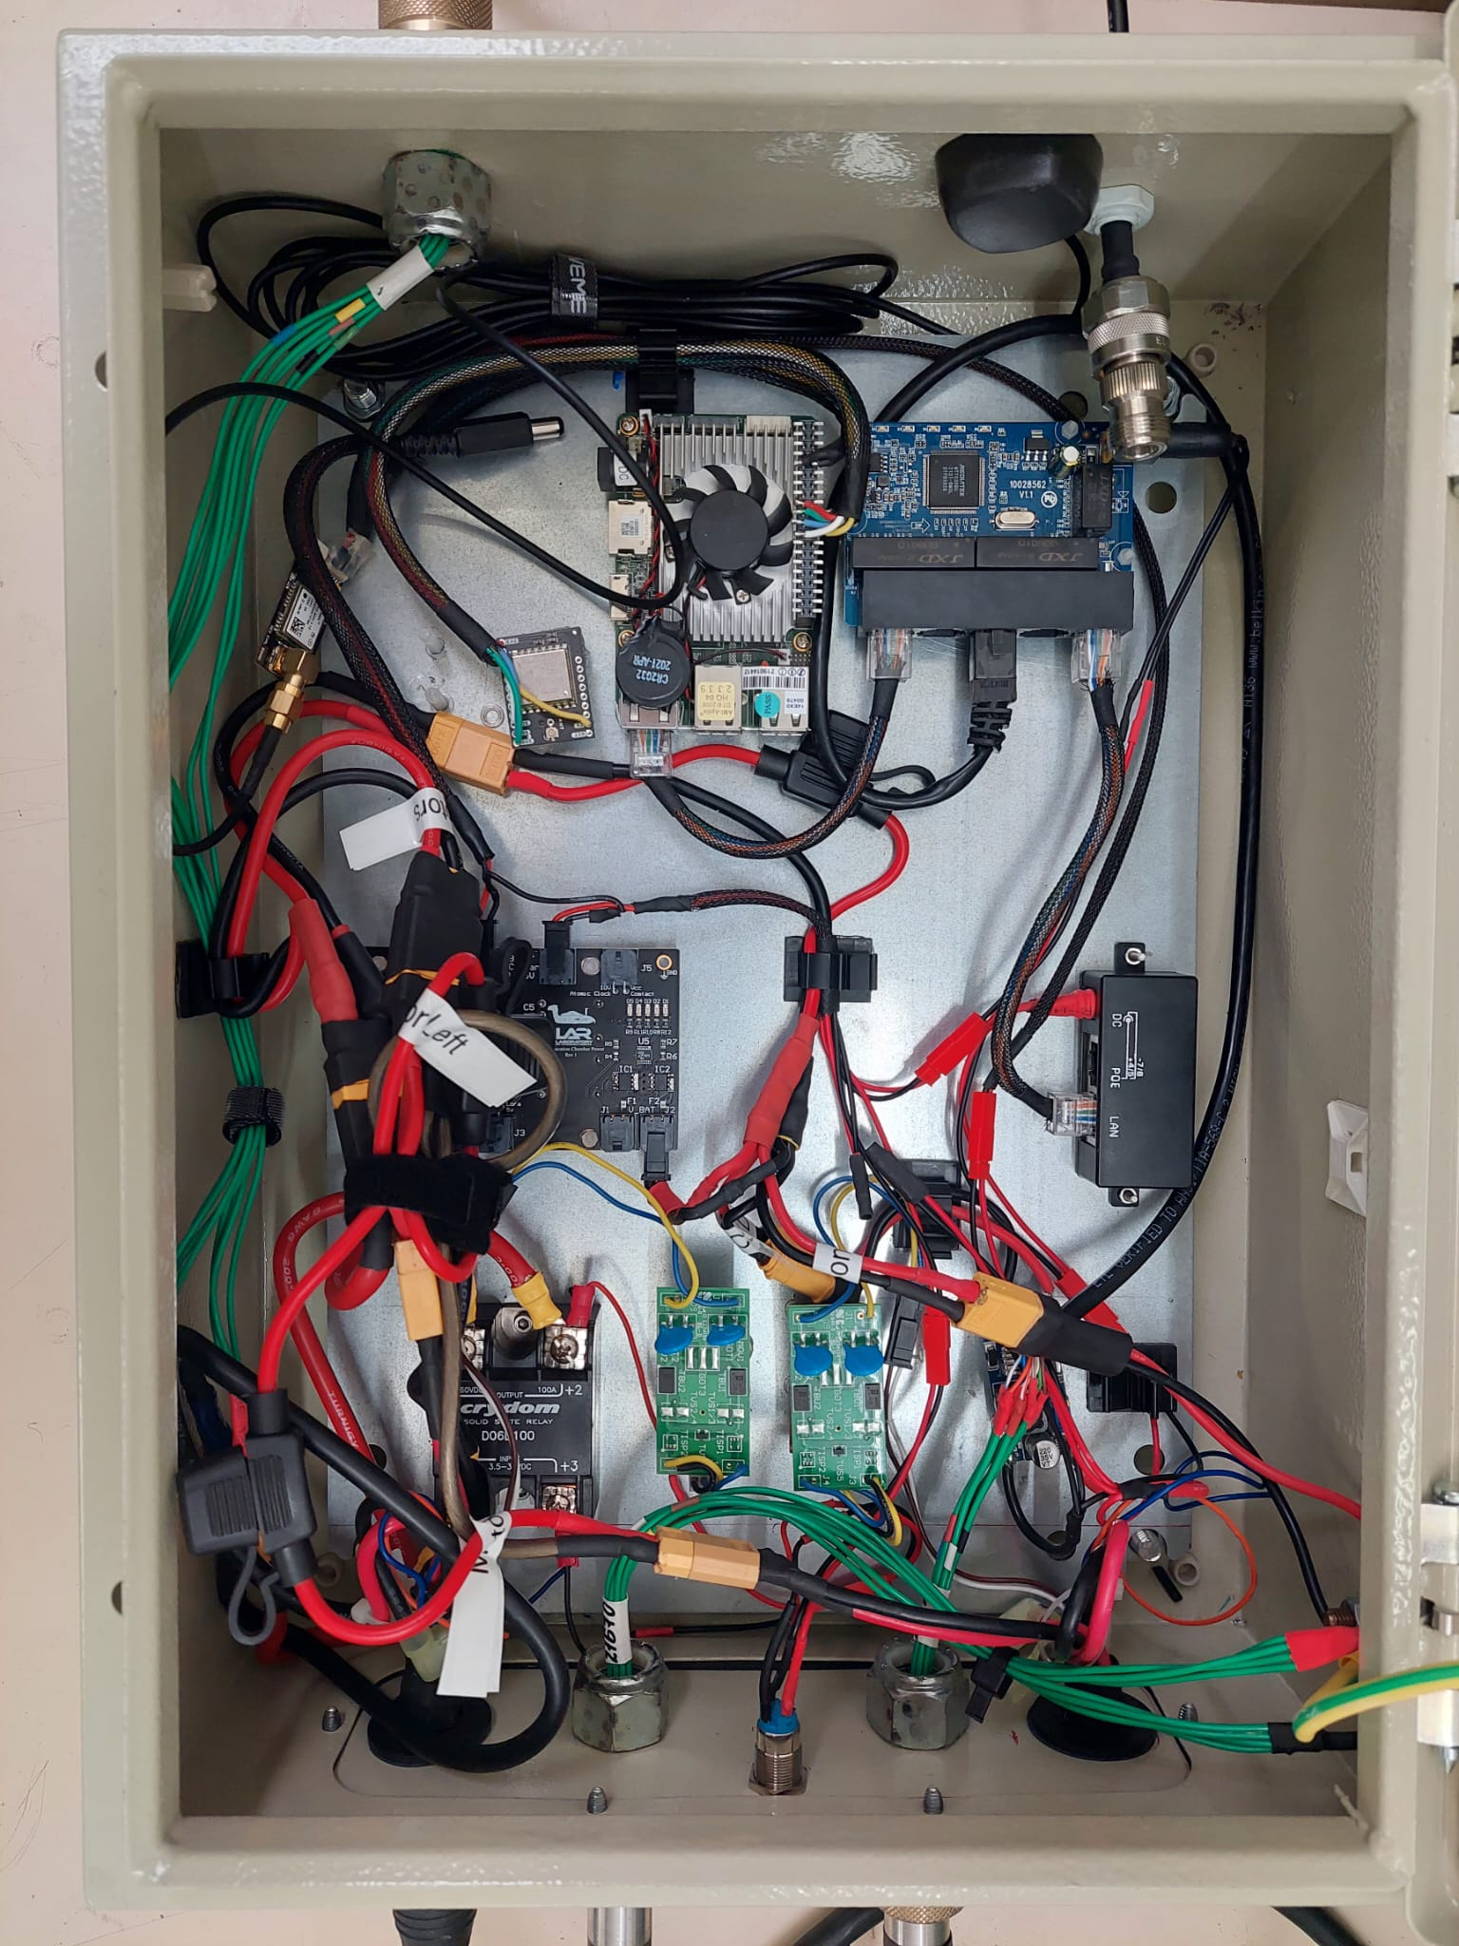
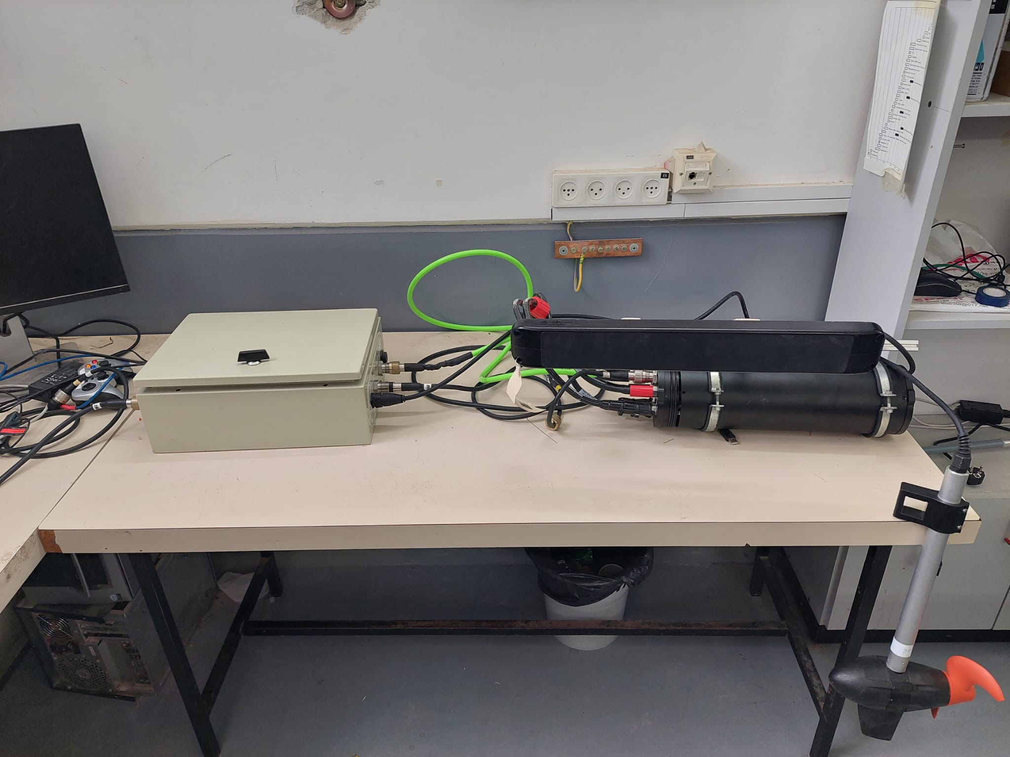
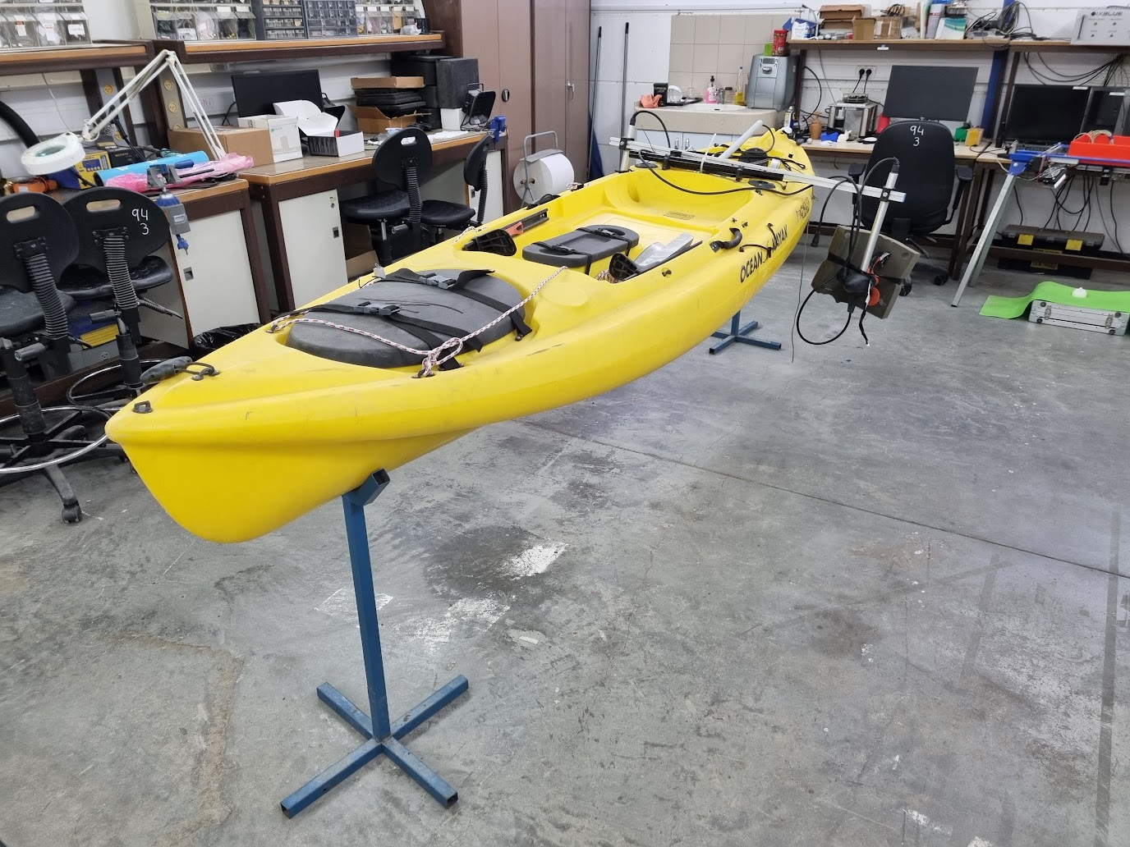
Hardware Implementation
Unmanned Surface Vehicle for Searching and Survey of shallow water bodies
18/06/2023
Notes:
ביצענו אינטגרציה לרכיבים של קופסת האלקטרוניקה שמתלבשת על הכלי.

Slide 9
Hardware difficulties
01. Motors
02. Main chamber
03. Side-scan sonar
Torqeedo motor replacement.
HW debugging – finding source of fuse burning.
On-board power source – waterproof battery housing.
HW debugging – pinpointing cause of communications failure.

Slide 10
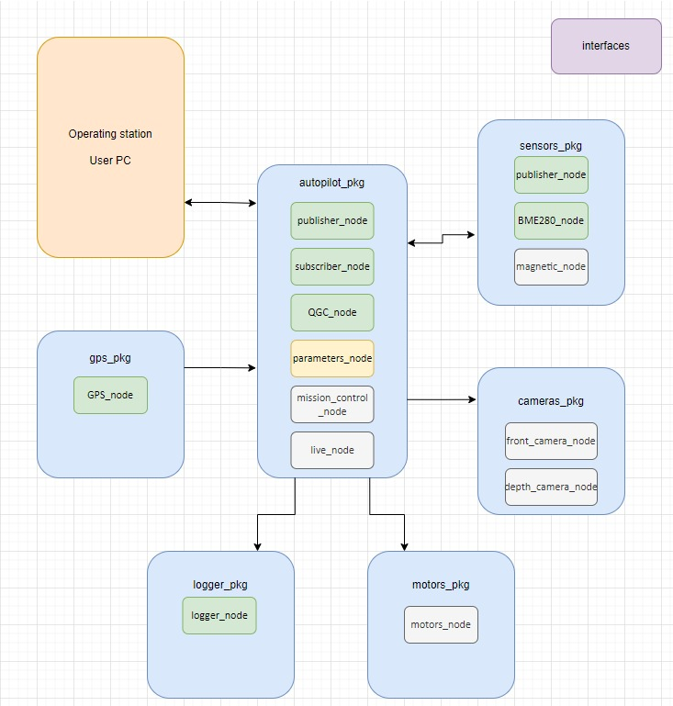

Software Implementation
Unmanned Surface Vehicle for Searching and Survey of shallow water bodies
18/06/2023
Notes:
לקחנו את האפיון הבסיסי של המערכת והוספנו מודולים לתקשורת בין הרכיבים לצד המפעיל

Slide 11
Software difficulties
ROS2 modules
Algorithm implementation
Motor SDK reverse engineering.
Hardware-based software development can be unexpected.
Navigation loop and state machine.
Theory to practical implementation.
Notes:
מבצע שומר החומות
אתגרים כמו תווך אקוסטי ויכולות תמרון

Slide 12
Conclusion
Platform state
Allocated time and resources
The ASV is functional and has begun testing, yet not fully operational due to delays in shipping and manufacturing.
Developing an autonomous vehicle as a two-man project is a bit of a reach. It is too limited with time and human resources.
Notes:
מבצע שומר החומות
אתגרים כמו תווך אקוסטי ויכולות תמרון

Slide 13
Future work
01. Autonomous
02. Hardware
03. Software
Sea testing and improving on PID loop.
Front camera: detect edges of water reservoirs.
Depth camera: Sensor for object detection.
Option to switch to servo + jet motor combination.
Design and implement a current sensing module for the input power source
Camera modules (object detection, deep learning)
Simulator development.

Slide 14
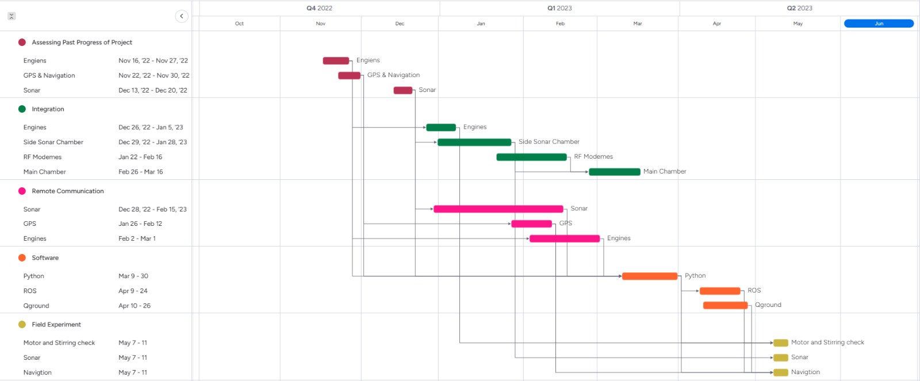
Time-line
18/06/2023

